Slide 1




«НАЦИОНАЛЬНЫЙ ИНСТИТУТ КАЧЕСТВА ОБРАЗОВАНИЯ» (НИКО)
ИЗДАТЕЛЬСТВО
«НАЦИОНАЛЬНОЕ ОБРАЗОВАНИЕ»
2021-2022
ФЕДОТОВА ИРИНА ИВАНОВНА
РЕГИОНАЛЬНЫЙ ДИРЕКТОР ОТДЕЛА РЕГИОНАЛЬНОГО РАЗВИТИЯ
Тел.: 8-981-705-66-25
Эл.адрес: fedotova@nobr.ru

Slide 2


Дошкольное образование
I
Начальное общее образование
II
Основное и среднее общее образование
III
Управление образованием
IV
Подготовка к государственной итоговой аттестации
V

Slide 3

АНО ДПО «НАЦИОНАЛЬНЫЙ ИНСТИТУТ КАЧЕСТВА ОБРАЗОВАНИЯ» (НИКО)
ПРОГРАММА ПОВЫШЕНИЯ
КВАЛИФИКАЦИИ ПЕДАГОГОВ
ДОШКОЛЬНОЕ ОБРАЗОВАНИЕ
Внутренняя оценка качества дошкольного образования в ДОУ
https://iteach.niko.institute/courses/program-with-landing.xhtml?faces-redirect=true&pid=1765
Комплексная подготовка экспертов к проведению экспертной оценки качества ДО в ДОУ
https://iteach.niko.institute/courses/program-with-landing.xhtml?faces-redirect=true&pid=1753
Дошкольное образование мирового уровня на платформе ООП ДО Вдохновение
https://iteach.niko.institute/courses/program-with-landing.xhtml?faces-redirect=true&pid=1772
Актуальные процессы в дошкольном образовании: ранний возраст на основе программы Вдохновение
https://iteach.niko.institute/courses/program-with-landing.xhtml?faces-redirect=true&pid=1768

Slide 4
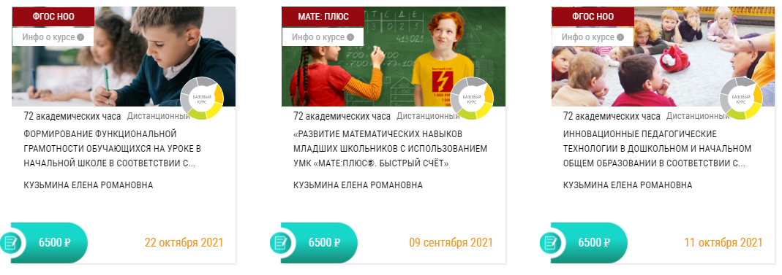
АНО ДПО «НАЦИОНАЛЬНЫЙ ИНСТИТУТ КАЧЕСТВА ОБРАЗОВАНИЯ» (НИКО)
ПРОГРАММА ПОВЫШЕНИЯ
КВАЛИФИКАЦИИ ПЕДАГОГОВ
НАЧАЛЬНОЕ ОБРАЗОВАНИЕ

Slide 5
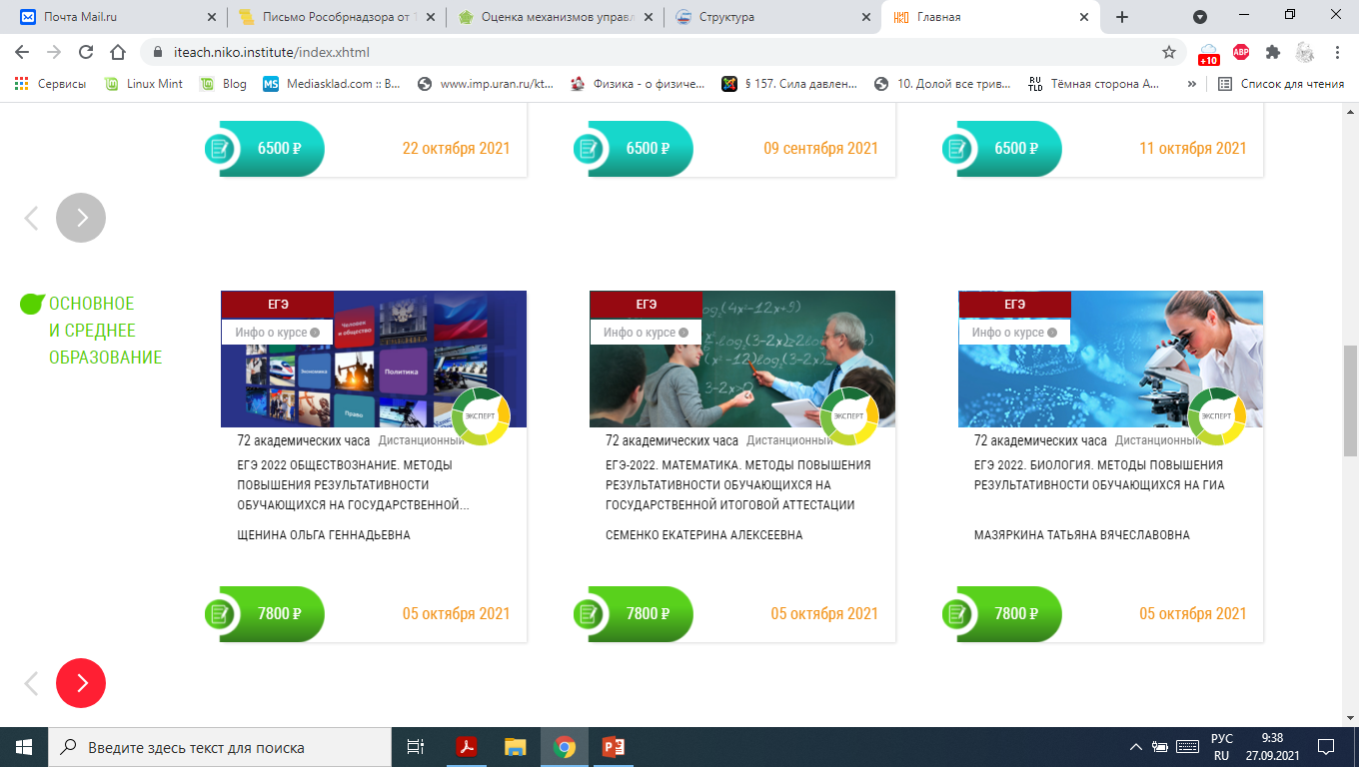
АНО ДПО «НАЦИОНАЛЬНЫЙ ИНСТИТУТ КАЧЕСТВА ОБРАЗОВАНИЯ» (НИКО)
ПРОГРАММА ПОВЫШЕНИЯ
КВАЛИФИКАЦИИ ПЕДАГОГОВ
ОСНОВНОЕ И СРЕДНЕЕ ОБЩЕЕ ОБРАЗОВАНИЕ

Slide 6
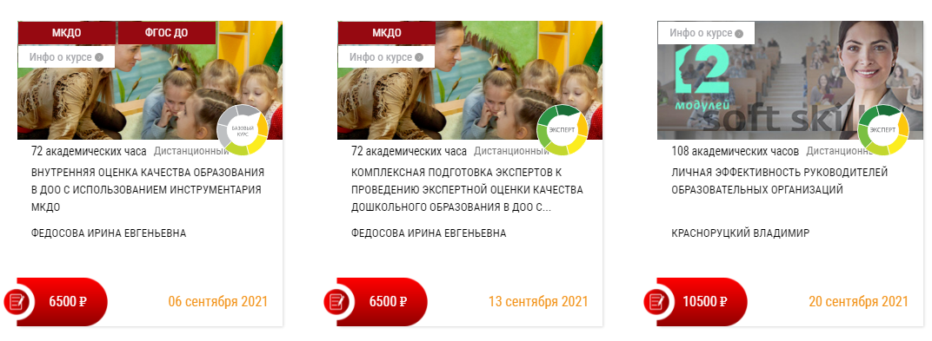
АНО ДПО «НАЦИОНАЛЬНЫЙ ИНСТИТУТ КАЧЕСТВА ОБРАЗОВАНИЯ» (НИКО)
ПРОГРАММА ПОВЫШЕНИЯ
КВАЛИФИКАЦИИ ПЕДАГОГОВ
УПРАВЛЕНИЕ ОБРАЗОВАНИЕМ
Личная эффективность руководителя образовательных организаций
https://iteach.niko.institute/courses/program-with-landing.xhtml?faces-redirect=true&pid=21926

Slide 7
ОЦЕНКА
КАЧЕСТВА ДО
КОМПЛЕКСНОЕ РЕШЕНИЕ
ДОШКОЛЬНОЕ ОБРАЗОВАНИЕ
МОНИТОРИНГ КАЧЕСТВА
ДОШКОЛЬНОГО ОБРАЗОВАНИЯ РФ 2021

Slide 8

ПРОГРАММЫ ПО НАПРАВЛЕНИЮ
«ОЦЕНКА КАЧЕСТВА ДО»
№ | Название курса | Количество часов | Сроки проведения
1 | Организация и проведение экспертной оценки качества образования в ДОО с использованием инструментария и информационной платформы МКДО РФ | 72 | Сентябрь 2021 Октябрь 2021
2 | Организация и проведение внутренней оценки качества образования в ДОО с использованием инструментария и информационной платформы МКДО РФ | 72 | Сентябрь 2021 Октябрь 2021
3 | Организация и проведение ДМКДО на уровне субъектов РФ | 18 | Октябрь 2021
4 | Оценка качества дошкольного образования с использованием международного инструментария Шкал ECERS-R и ECERS-3 | 72/36 | Апрель 2021

Slide 9
КОМПЛЕКСНОЕ РЕШЕНИЕ
ОСНОВНОЕ И CРЕДНЕЕ ОБЩЕЕ
ОБРАЗОВАНИЕ
ПОДГОТОВКА
К ГОСУДАРСТВЕННОЙ ИТОГОВОЙ АТТЕСТАЦИИ

Slide 10








УЧЕБНО-МЕТОДИЧЕСКОЕ СОПРОВОЖДЕНИЕ КУРСОВ ПОВЫШЕНИЯ КВАЛИФИКАЦИИ
ОСНОВНОЕ И CРЕДНЕЕ ОБЩЕЕ ОБРАЗОВАНИЕ

Slide 11
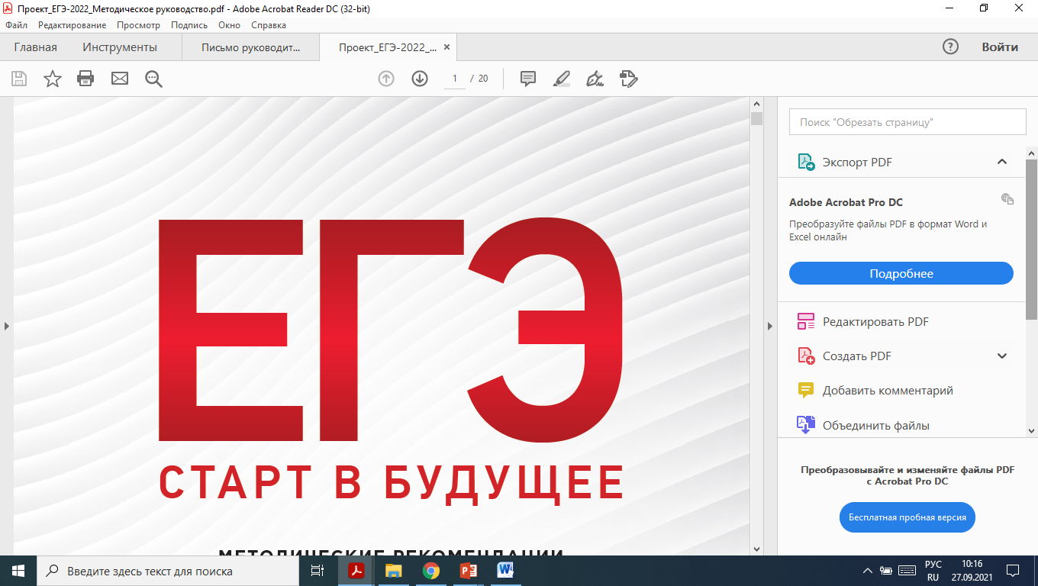

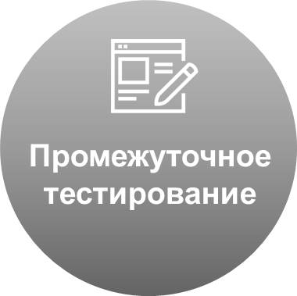
ДИСТАНЦИОННОЕ ОБУЧЕНИЕ
НА ОНЛАЙН-ПЛАТФОРМЕ АНО ДПО «НИКО»
CРЕДНЕЕ ОБЩЕЕ ОБРАЗОВАНИЕ
Цель проекта: повышение результативности выпускников на ЕГЭ 2022 г. в условиях значительных изменений модели контрольно-измерительных материалов экзамена.
Участники проекта: представители региональных и муниципальных органов управления образованием, организаций общего, высшего и дополнительного профессионального образования, физические лица (педагоги, выпускники 11-х классов и их родители (законные представители).

Slide 12
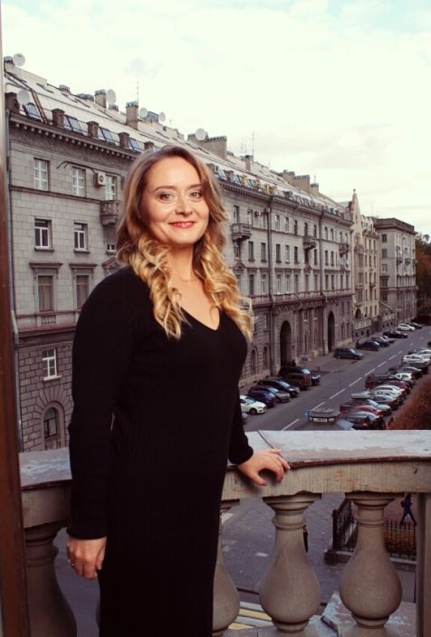
ФЕДОТОВА ИРИНА ИВАНОВНА
РЕГИОНАЛЬНЫЙ ДИРЕКТОР
Учитель математики и информатики высшей квалификационной категории
Педагогический стаж 20 лет
Руководитель групп школьников в археологических экспедициях и слетах по пожарно-прикладному спорту
Член жюри конкурса «Учитель третьего тысячелетия» г. Москвы
ОСНОВНОЕ И CРЕДНЕЕ ОБЩЕЕ ОБРАЗОВАНИЕ
Самая большая привилегия, которая дана человеку свыше, – быть причиной добрых перемен в чьей-то жизни.
Б.Паскаль
Тел.: 8-981-705-66-25
Эл.адрес: fedotova@nobr.ru

